Slide 1
Sehat
Menurut WHO (1947) Sehat itu sendiri dapat diartikan bahwa suatu keadaan yang sempurna baik secara fisik, mental dan sosial serta tidak hanya bebas dari penyakit atau kelemahan
Menurut DEPKES RI sehat adalah keadaan sehat badan, jiwa, dan social yang memungkinkan hidup produktif secara sosial dan ekonomi.
Pengertian sehat meliputi kesehatan jasmani, rohani, serta sosial dan bukan hanya keadaan bebas dari penyakit, cacat dan kelemahan.

Slide 2
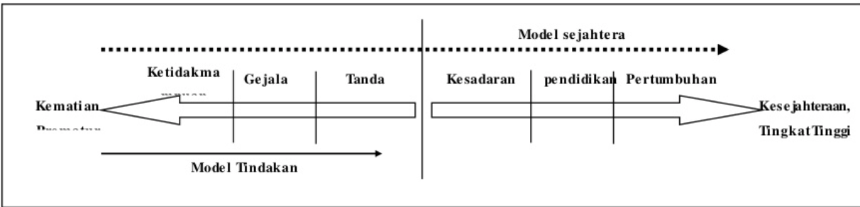
Sakit
Merupakan proses dimana fungsi individu dalam satu atau lebih dimensi ada yang mengalami penurunan bila dibandingkan dengan kondisi individu sebelumnya.

Slide 3
Terima Kasih

